Slide 1

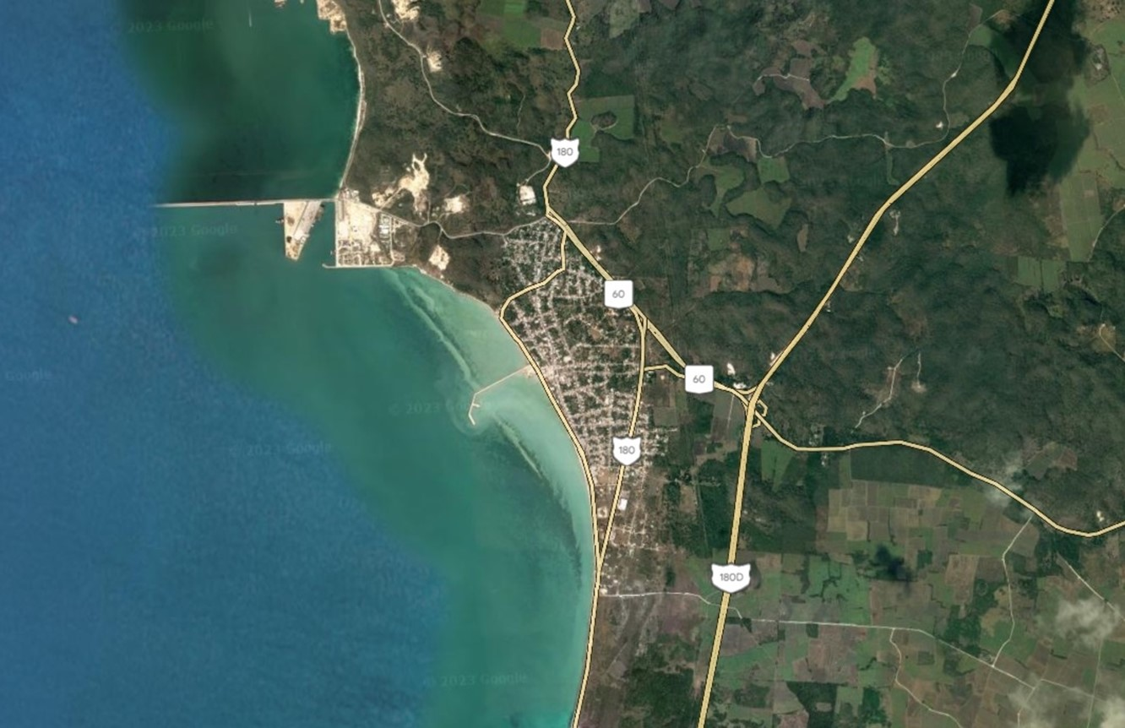
CAM. Acceso al puerto de Seybaplaya.
Características de la obra:
Modernización de 2 a 4 carriles de circulación, con ancho de corona de 22 metros y la construcción de 2 Entronques a Desnivel.
PERIODO DE EJECUCIÓN | Inicio: Mar-2018 | Término: Nov-2019
MONTO Y META TOTAL | 420.0 mdp | 4.0 km y 2 Entronques
EJERCICIO FISCAL | ASIGNACIÓN (mdp) | META (km - estructura)
Hasta 2022 | 420.0 | 4.0 km y 2 Entronques
PEF 2023 | 0.0 | 0.0
Posterior a 2023 | 0.0 | 0.0
SEYBAPLAYA
Avance Global (%)
Avance físico: | 100.0
Avance financiero: | 100.0
SIMBOLOGIA
POBLACIÓN
MODERNIZADO
EN PROCESO
POR MODERNIZAR
Elementos TELAS
Técnica (Proyecto Ejecutivo) | Disponible 100%
Económica (Registro UI-SHCP) | Vigente hasta 2021 (17096240003)
Legal (Derecho de Vía) | Liberado 100%.
Ambiental | MIA-R autorizada No. SGPA/DGIRA/DG.06835
Social | Sin problemática social
Beneficios:
Ahorro en tiempo: 10 minutos.
Población beneficiada: 30,880 habitantes del municipio de Seybaplaya.
Empleos directos: 180
Empleos indirectos: 719

